Slide 1
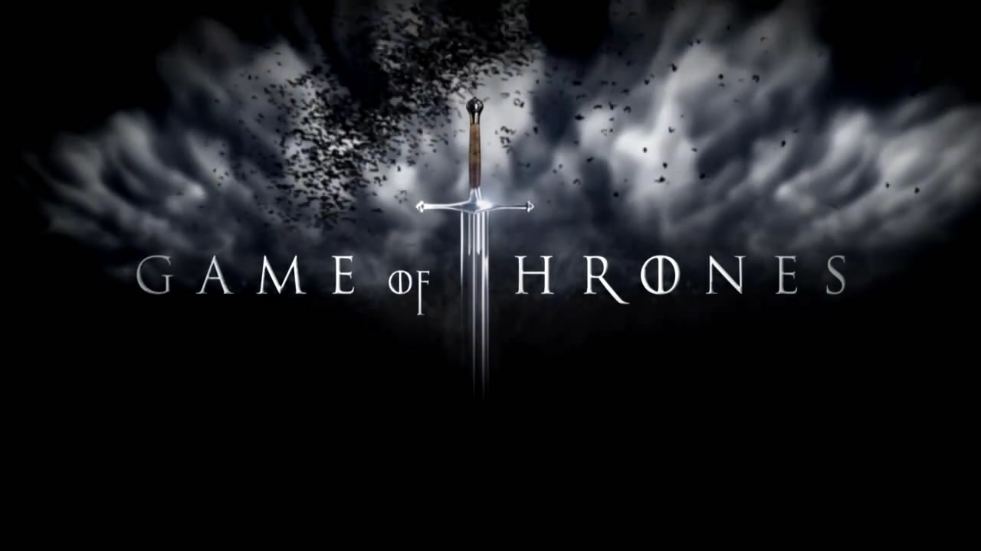

TEST

Slide 2
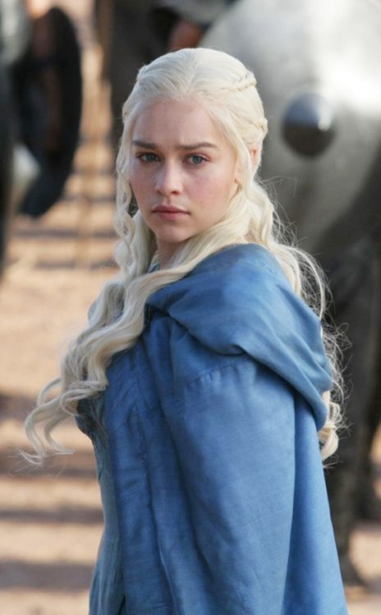
Jak se jmenuje bratr Daenerys Targaryen?
a) Jon
b) Viserys
c) Jorah

Slide 3
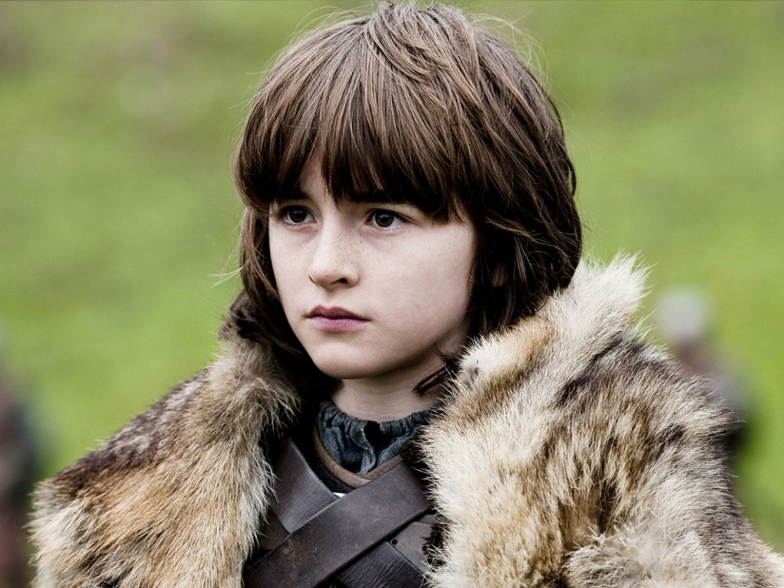
Jaká nehoda se stala Branovi?
pokousal ho zlovlk
b) spadl z koně
c) spadl z věže

Slide 4
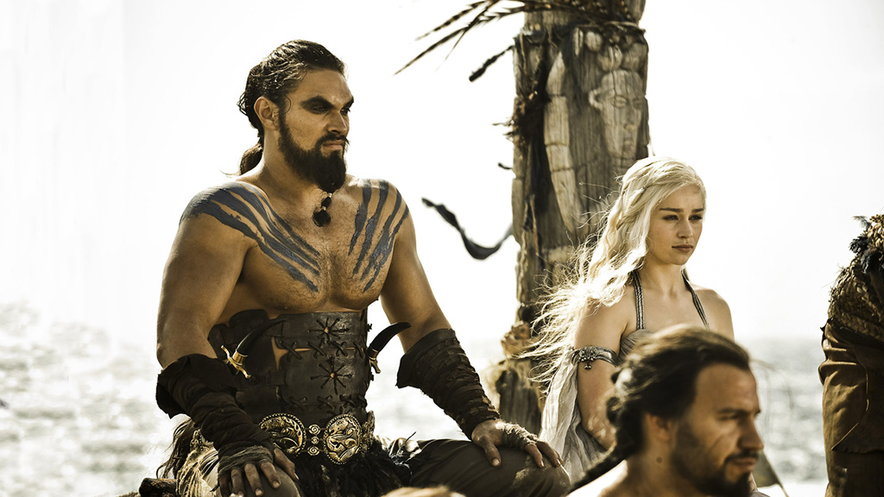
Jak říkal Khal Drogo Khaleesi?
a) měsíci mého života
b) mé slunce a hvězdy
c) medvídku

Slide 5
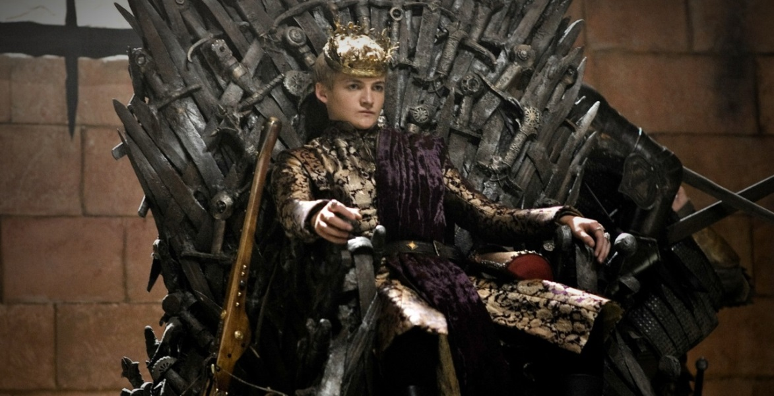
Koho si Joffrey vezme za ženu ve 4. sérii?
a) Sansa Stark
b) Arya Stark
c) Margaery Tyrell

Slide 6




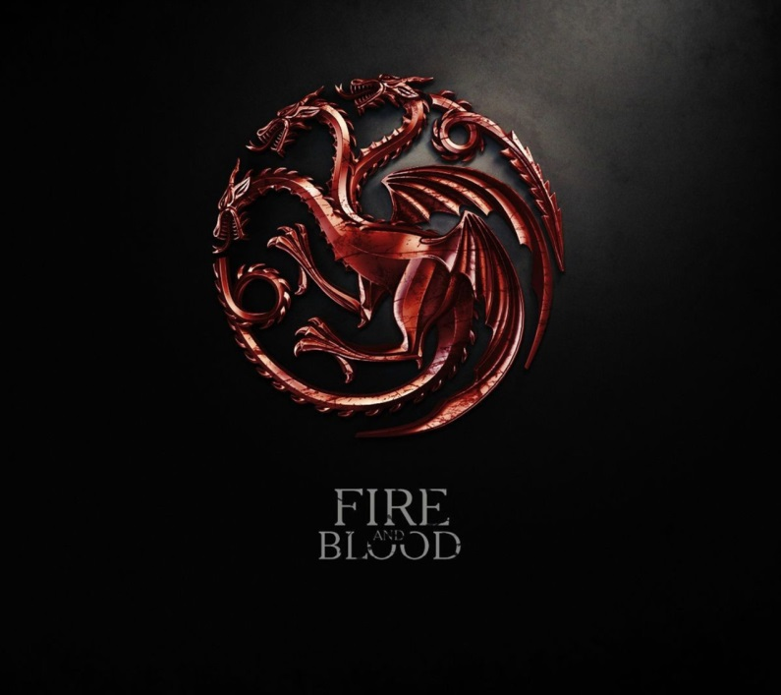
Poznej erby:
Stark
Targaryen
Baratheon
Lannister
Tyrell

Slide 7
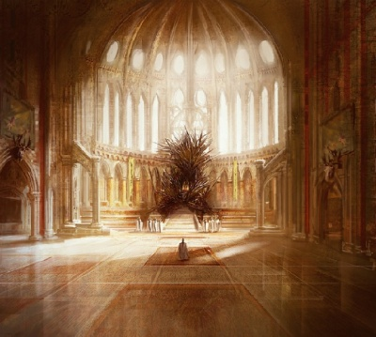
Kdo je „Králokat“ ?
a) Ned Stark
b) Jaime Lannister
c) Joffrey Baratheon

Slide 8
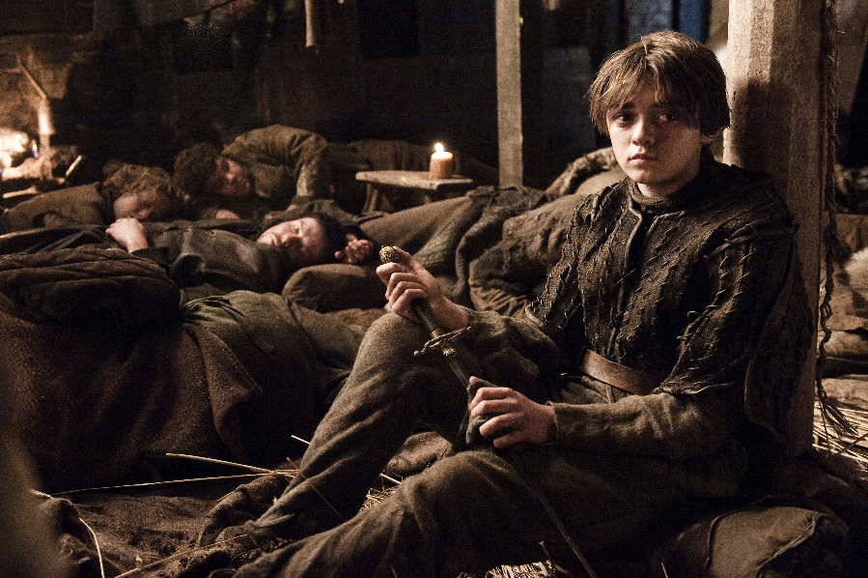
S kým cestuje Arya Stark?
a) Jon Sníh
b) Sandor „Ohař“ Clegane
c) Jaqen H‘ghar

Slide 9
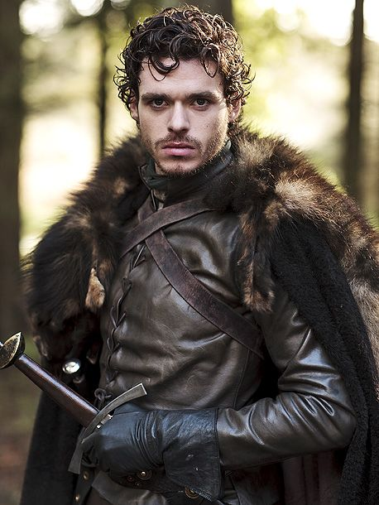
Jak se přezdívá Robbu Starkovi?
a) Skřet
b) Muž beze cti
c) Mladý vlk

Slide 10
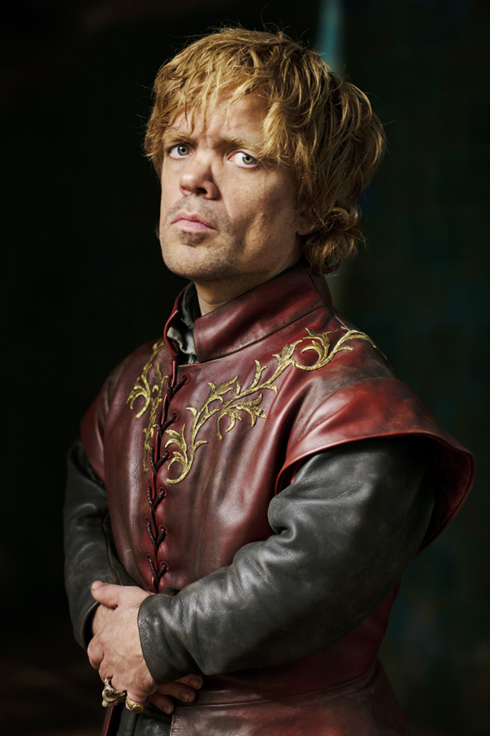
Jakou funkci zastává Tyrion Lannister
v Králově přístavišti?
a) Správce pokladny
b) Člen královy gardy
c) Králův pobočník

Slide 11
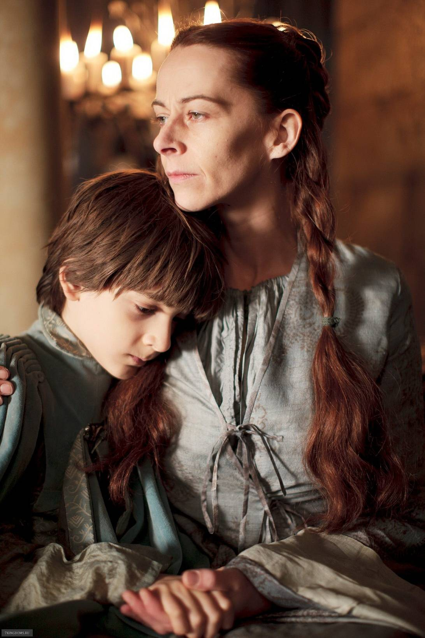
Lysa Arryn je paní:
a) Řekotočí
b) Orlího hnízda
c) Casterlyovy skály

Slide 12

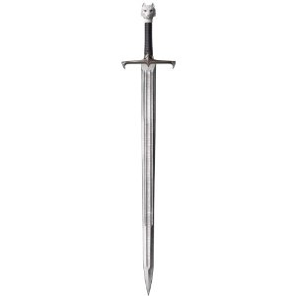
KONEC TESTU
HEZKÝ DEN
☺

